Slide 1
Web应用技术
课程内容
  完成"个人网站BLOG"的制作，具体要求见word文档
课程要求
  要求通过自学给定文档，独立操作完成。
时间安排
  第9～16周。
纪律要求
  按时上机，无迟到、早退现象。
  无故不到三次及以上者，成绩不通过。
  上机期间，不允许游戏、聊天、浏览与课程无关的网站，否则发现三次及以上者，成绩不通过。

Slide 2
考核方式：
平时（30%考勤）
期末（70%分为验机和报告）
  验机（80 %）
    完成给定文档功能的，得基本分（70×80%）
    完成给定功能外的其它功能，可得附加分（ 30×80%）
    注：在每次上机时，由老师不定期的抽查验机。
  报告( 20%)
    要求报告按给定格式完成，纸张统一为A4。
    不允许出现抄袭现象，若出现内容相似者，均按不通过处理。

Slide 3
主要内容
网站设计概述
HTML基础
CSS技术
JavaScript脚本语言
XML基础

Slide 4
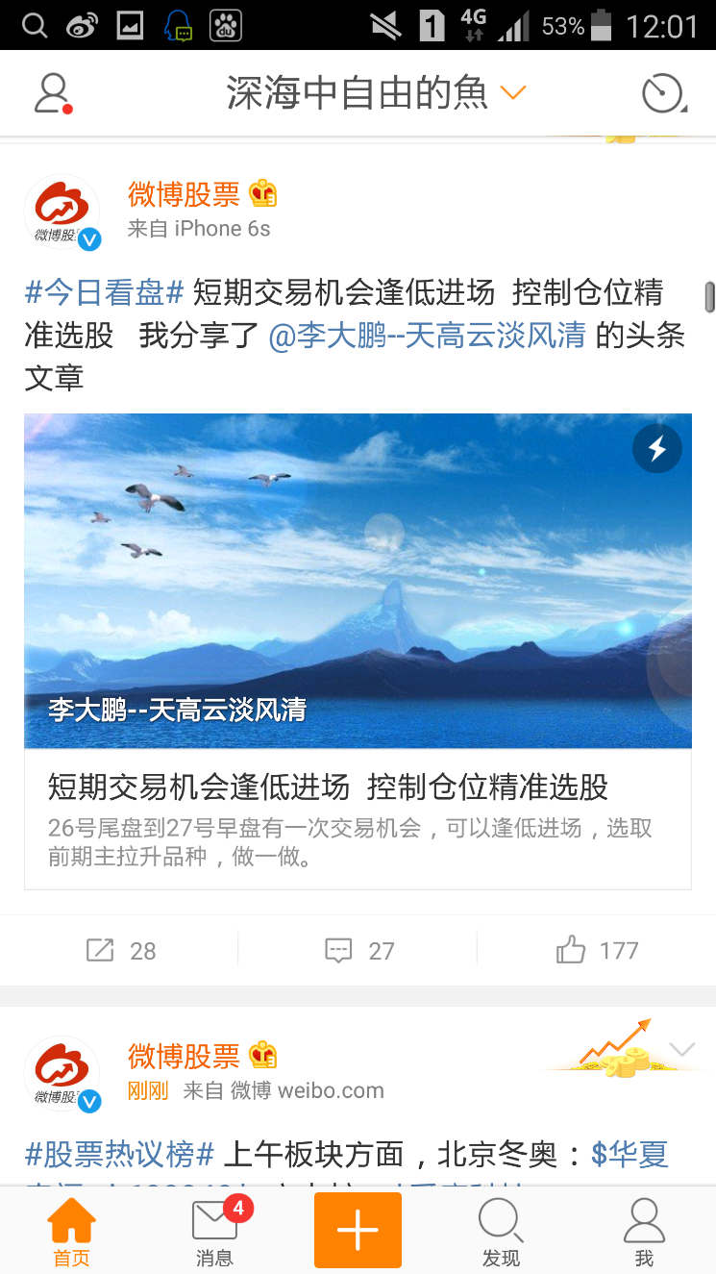
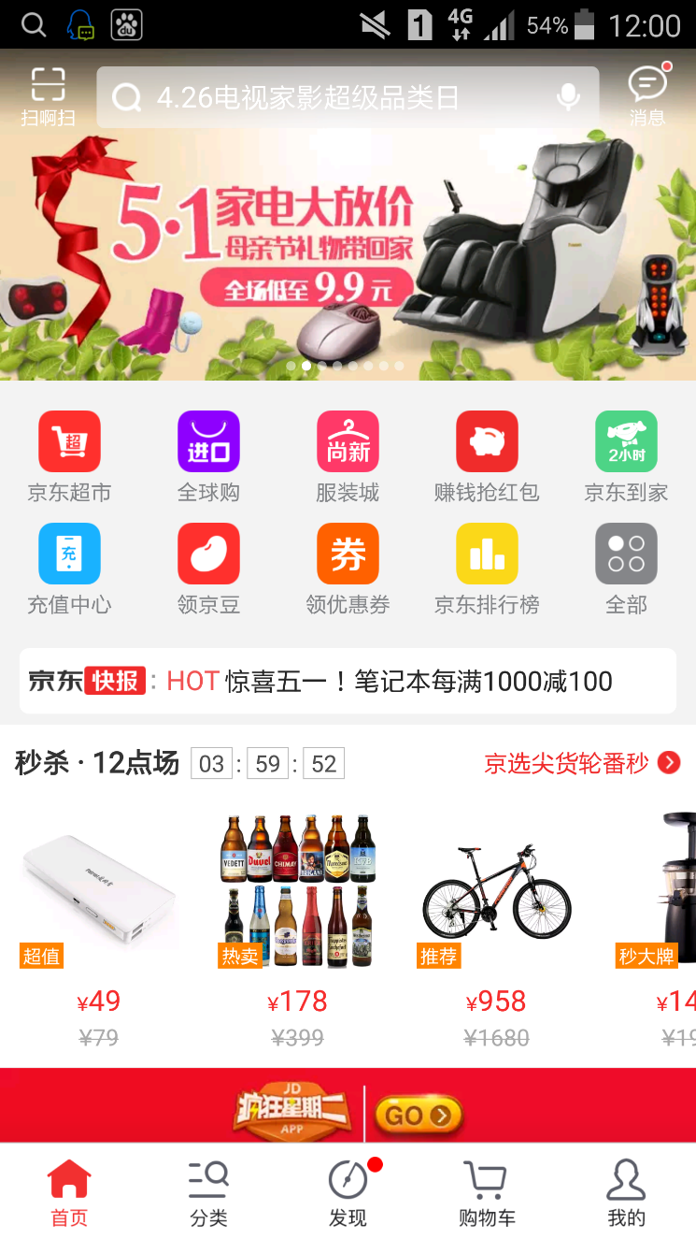
手机APP案例

Slide 5
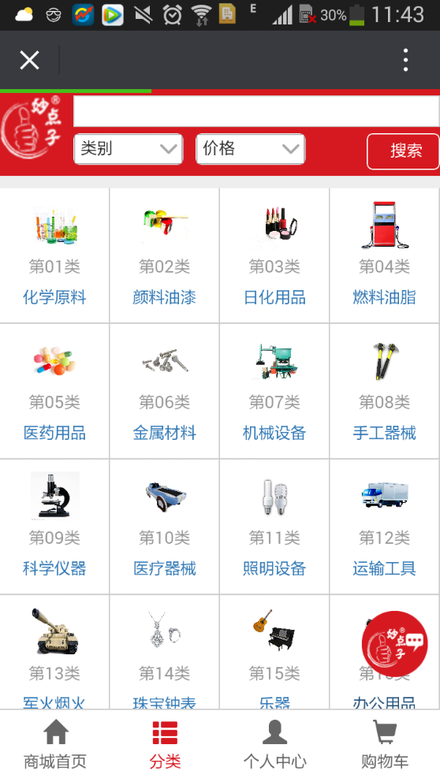
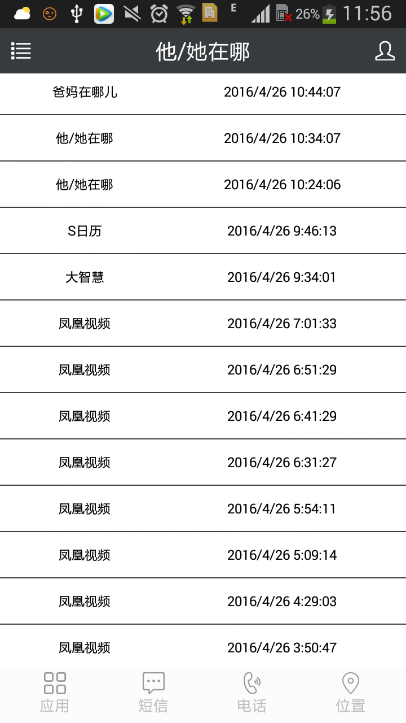
手机APP案例

Slide 6
第一部分 网站设计概述
网页的一般组成元素
理解WWW工作原理
网站设计的主要工具
网站设计的基本流程

Slide 7
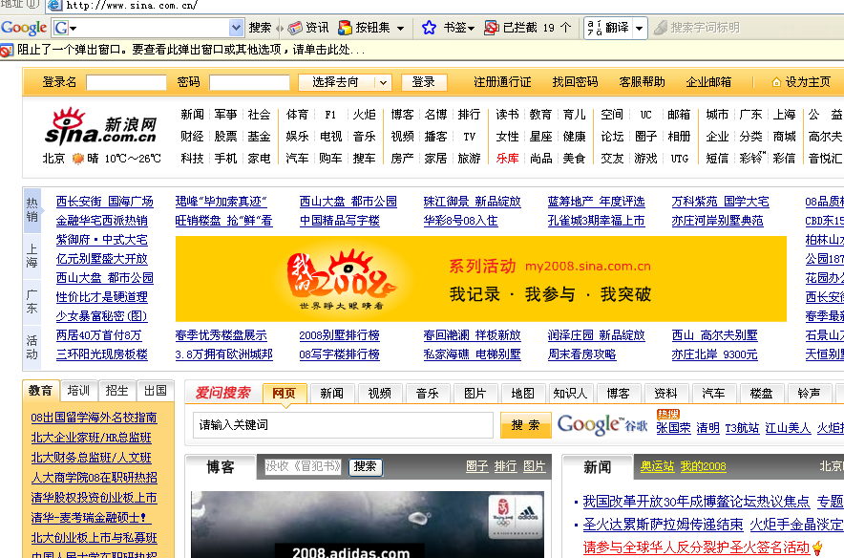
网站演示

Slide 8
网页的基本组成
  文字
  图片
  动画
  超链接
  声音、多媒体和视频
  特殊组件

Slide 9
思考:
大家平时都上网，你知道是怎么工作的吗？
你知道如何制作这样的网页吗？
要制作这样的网页，需要掌握哪些技术？
请求http://192.168.0.2/index.asp

Slide 10

1、网站的工作原理
基于浏览器/服务器工作方式 （B/S结构）

Slide 11
2、制作这样的网站需要用到什么技术?
  HTML
  图片处理(Photoshop)
  动画技术(Fireworks 、 Flash、3Dmax )
  CSS技术 (Dreamweaver)
  JavaScript VBScript
  ASP、JSP、PHP
  VRML
  数据库技术

Slide 12
3、 制作网站时可以利用哪些制作工具?
网站设计的应用软件
  （1）FrontPage
  （2）Photoshop
  （3）Macromedia Dreamweaver
  （4）Macromedia Fireworks
  （6）Macromedia Flash
网页制作
三剑客

Slide 13
4、本课程要求的网页编辑工具
文本编辑器（UltraEdit、Editplus、记事本）
不能使用网页制作工具（DreamWeaver、FrontPage等）

Slide 14
5、网站设计流程
确定网站的主题
规划网站的整体结构、确定网页版面布局
收集整合网页素材
制作网页
添加网页特效
测试和发布网站

Slide 15
第二部分 HTML基础
HTML基本结构
创建HTML文档
常见HTML标记符
表格
表单

Slide 16
2.1 HTML基本结构
<html>
<head>
<title>欢迎光临我的博客</title>
<meta http-equiv="Content-Type" content="text/html; charset=gb2312">
</head>
<body>
开始<b>HTML的学习</b>结束
</body>
</html>
例1
2-1.htm

Slide 17
1、HTML语法 https://www.w3school.com.cn/
HTML 语法很简单！！！
HTML语法由大量标签（Tag）和属性（Attribute）组成。标签如<html></html> 、<title></title> 、<body> </body> 、<p></p>、<i></i>、<b></b> <font></font>.
在HTML中，所有的属性都放置在开始标记符的尖括号里，多个属性之间用空格分开，通常也不区分大小写。
绝大多数标记符都是成对出现的，包括开始标记符和结束标记符。
某些标记符，例如<BR>，只要求单一标记符号。
开始标记符与结束标记符的区别在于：结束标记符多一个斜杠"/"（不是反斜杠"\"！）

Slide 18
属性设置
<html>
<head>
<title>欢迎光临</title>
</head>
<body>
<B>早上好</B>
<font color="red">你好<BR>换行</font>
</BODY>
</html>

Slide 19
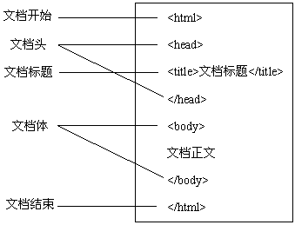
2、HTML基本结构

Slide 20
2.2 创建HTML文档
怎么创建？ 在哪里创建 ？
  用记事本
  文件保存为:.html(.htm),在IE浏览器中打开测试。
  editPlus编辑器

Slide 21
2.3 HTML标记符
HEAD标记符
  首部标记<HEAD>和</HEAD>位于 Web 页的开头，其中不包括 Web 页的任何实际内容，而是提供一些与 Web 页有关的特定信息。
  首部标记中的内容也用相应的标记符括起来。例如，样式表（CSS）定义位于<STYLE>和</STYLE>之间；脚本定义位于<SCRIPT> </SCRIPT>之间。

Slide 22
TITLE 标记符
  在首部标记符中，最基本、最常用的标记符是标题标记<TITLE>和</TITLE>，用于定义网页的标题。
  当网页在浏览器中显示时，网页标题将在浏览器窗口的标题栏中显示。

Slide 23
BODY标记符
  正文标记符<BODY>和</BODY>包含Web 页的内容。文字、图形、链接以及其他HTML元素都位于该标记符内。
  详细标签属性设置请参考 HTML技术附录
  背景颜色
<body bgcolor="red">
  背景图片
<body background="back-ground.gif">
back-ground.gif是背景图片的名字，即图片的URL,可以使用相对于当前页面的相对路径表示，比如你做的这个页面放在c:\我的网站\，而背景图片的位置放在c:\我的网站\images\，那么就得这样写了：<body background="images\back-ground.gif">

Slide 24
  3、背景音乐
<bgsound src="1.mid" loop="-1">
注意：这段代码是放在页面的头部<head></head>里
    SRC:设置为背景音乐的URL
    Loop:循环次数，那么loop="-1"是无限循环的意思，只要是页面打开，音乐不会停止的，loop="1"说明循环一次，等于0就是不循环了！
  body其它属性：topmargin，leftmargin。
在做页面的时候，感觉文字或者表格怎么也不能靠在浏览器的最上边和最左边，怎么回事呢？因为一般我们用的制作软件或者说html语言默认的都是topmargin和leftmargin值等于12，可尝试将它们的值设为0。
例：<body topmargin=0 leftmargin=0>

Slide 25
显示文字标记符
  标题字体：<h#> ... </h#> #=1, 2, 3, 4, 5, 6
    <h1>今天天气真好！</h1>
    <h2>今天天气真好！</h2>
  一般文字
    文字的大小：<font size=#> 文字</font>
    例：<font size=7>今天天气真好！</font>
    <font face="#">文字</font>
      #=宋体、黑体、Arial等
      <font face="黑体">好真好！</font>

Slide 26
  文字的颜色
    <font color=#> 文字 </font>
      # ="#rrggbb" 16 进制数码，或者是预定义色彩：
      Black, Olive, Teal, Red, Blue, Maroon, Navy, Gray, Lime,Fuchsia, White, Green, Purple, Silver, Yellow, Aqua
    对于16 进制编码的颜色，rrggbb六个字符：r表示红色，g表示绿色，b表示蓝色。
    例：<font color=red>文字</font> 红色文字
    <font color=#ffff00>文字</font> 黄色文字

Slide 27
  文字效果
    下划线：<u>文字</u>
    加粗：<b>文字</b>
    倾斜：<i>文字</i>
    上标：<sup>文字</sup>
    下标：<sub>文字</sub>
    删除线：<s>文字</s>

Slide 28
排版标签
  <!- -> 注释
  <p> 分段
  <br> 换行
  <hr> 换行插入水平线
  <pre> 预设格式
  <div> 区段，一个区段的内容可以采用相同格式
  <nobr> 强行不换行
  <wbr> 建议折行

Slide 29
显示图像标记符
  <img src=#1 alt=#2 align=#3 vspace=#4 hspace=#5 border=#6 width=#7 height=#8>
    #1:要显示的图象的 URL
    #2:图象未显示的代替文字
    #3:对齐方式(top, middle, bottom等)
    #4:垂直边距
    #5 :水平边距
    #6:边框宽度

Slide 30
超链接标记符 <a></a>
通常的使用方法:
<a href=目的URL>链接提示</a>
内部网页超链接
外部网页超链接
页面内的超链接
文件下载超链接
Email超链接

Slide 31
内部网页超链接：<a href="test.htm">link</a>
外部网页超链接
<a href="www.microsoft.com">link</a>
使用页面内的超链接，首先需要定义锚点，然后在超链接中指向该锚点。
  定义锚点应使用<a name="xxx"></a>
  指向锚点的超链接为：<a href="#锚点名称">link</a>
当我们的超链接目标为浏览器不能识别的格式时，那么就自动生成了文件下载链接。
  <a href="xxx.zip">下载</a>
Email链接
  给<a href="mailto:heli@163.net">我</a>来信

Slide 32
<body bgcolor="#ffffff" text="#000000">
<h2>链接标签示例：</h2>
<h3><a href="http://dailynews.sina.com.cn">链接到新浪新闻</a></h3>
<h3>给<a href="mailto:heli@163.com">我</a>来信</h3>
<h3><a href="telnet://bbs.tsinghua.edu.cn">进入水木清华BBS站</a></h3>
</body>

Slide 33
表格(Table)标记符
5.1.4 HTML语言的常用标识
可以用表格来精确定义页面文本或图片等的排版格式，这是一种常用的页面内容组织形式，许多网站的页面采用表格来布局网页内容。
<TABLE></TABLE> 用来定义一个表格。
<TH></TH> 表头单元。
<TD></TD> 表格单元。
<TR></TR> 表格行。
<CAPTION></CAPTION> 给出表格的标题。

Slide 34
5.1.4 HTML语言的常用标识
列
单元格
行

Slide 35
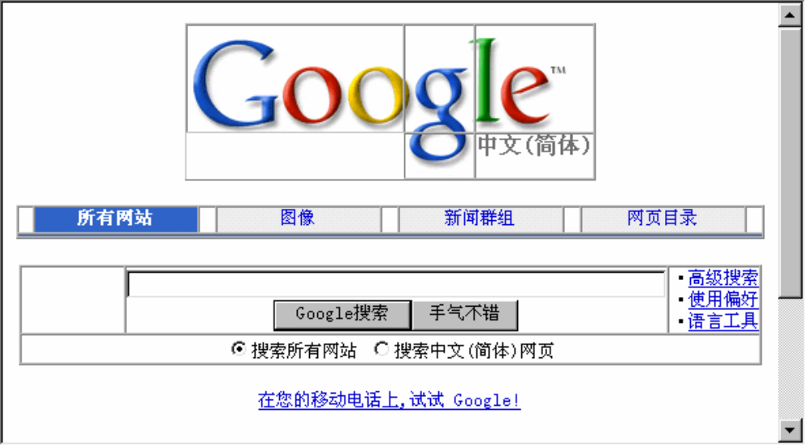
用表格控制布局

Slide 36
例：创建一个有三个单元格的表格：第一个单元格的内容是"足球"，第二个单元格的内容是"篮球"，第三个单元格的内容是"武术"；表的边框不可见
5.1.4 HTML语言的常用标识
<HTML>
<HEAD>
<TITLE>使用表格</TITLE>
</HEAD>
<BODY>
<TABLE>
<TR>
<TD>足球</TD>
<TD>篮球</TD>
<TD>武术</TD>
</TR>
</TABLE>
</BODY>
</HTML>

Slide 37
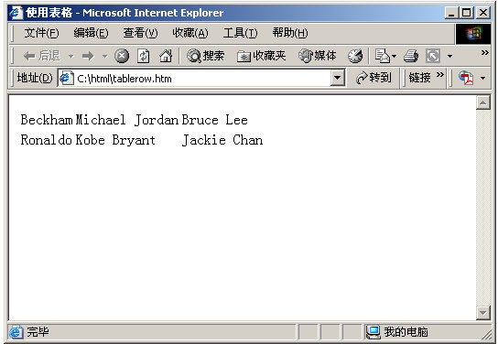
表格由行组成（<TR> 标记包含在 <TABLE> 和</TABLE>标记里面），每一行由单元格组成（<TD> 标记包含在 <TR>和</TR> 标记里面)
5.1.4 HTML语言的常用标识
<HTML>
<HEAD>
<TITLE>使用表</TITLE>
</HEAD>
<BODY>
<TABLE>
<TR>
<TD>Beckham</TD>
<TD>Michael Jordan</TD>
<TD>Bruce Lee</TD>
</TR>
<TR>
<TD>Ronaldo</TD>
<TD>Kobe Bryant</TD>
<TD>Jackie Chan</TD>
</TR>
</TABLE>
</BODY>
</HTML>

Slide 38
表格边框
<TABLE> 标记的 BORDER 属性用于指定表格的边框。如果将值设置为 0，则不会显示边框
<TABLE BORDER = 2>
表格的标题
<CAPTION> 标记紧跟在 <TABLE> 标记后面，该标记用于指定表格的标题(简要说明)。 <TH> 标记用于指定每一列的标题
合并单元格（列）
COLSPAN 属性用于创建跨多列的单元格。

Slide 39
<TABLE BORDER = 2>
<CAPTION>创建表格</CAPTION>
<TR>
<TH COLSPAN = 3>第一学期 </TH>
<TH COLSPAN = 3>第二学期 </TH>
</TR>
<TR>
<TD>数学</TD>
<TD>科学</TD>
<TD>英语</TD>
<TD>数学</TD>
<TD>科学</TD>
<TD>英语</TD>
</TR>
<TR>
<TD>98</TD>
<TD>95</TD>
<TD>80</TD>
<TD>95</TD>
<TD>87</TD>
<TD>88</TD>
</TR>
</TABLE>
5.1.4 HTML语言的常用标识

Slide 40
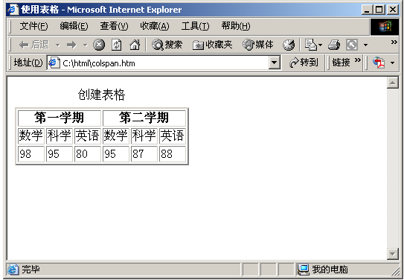
5.1.4 HTML语言的常用标识

Slide 41
<BODY>
<TABLE BORDER = 2 WIDTH = 50% BGCOLOR = lavender>
<TR BORDERCOLOR = "blue">
<TD ALIGN = left VALIGN = bottom>Beckham</TD>
<TD>Michael Jordan</TD>
<TD>Bruce Lee</TD>
<TR BORDERCOLOR = "blue">
<TD ALIGN = left VALIGN = top>Ronaldo</TD>
<TD>Kobe Bryant</TD>
<TD>Jackie Chan</TD>
</TABLE>
</BODY>
</HTML>
• 格式化表格
5.1.4 HTML语言的常用标识
将 <TABLE> 标记的 WIDTH 属性设置为 50% 。这使得表格的宽度覆盖浏览器窗口的 50% 。使用 BGCOLOR 属性设置表格的背景颜色

